Slide 1
第15章 云借阅图书管理系统
《Java EE企业级应用开发教程（SSM）（第2版）》

Slide 2
学习目标/Target
了解云借阅图书管理系统架构
了解云借阅图书管理系统的文件组织结构
熟悉系统环境搭建步骤

Slide 3
学习目标/Target
掌握登录模块功能的实现
掌握图书管理模块功能的编写
掌握访问权限控制的实现

Slide 4
章节概述/ Summary
本章将通过前面章节学习的SSM（Spring+Spring MVC+MyBatis）框架知识来实现一个简单的云借阅图书管理系统。云借阅图书管理系统在开发过程中，整合了三大框架，并在框架整合的基础上实现了系统功能。

Slide 5
目录/Contents
01
系统概述
02
数据库设计
03
系统环境搭建

Slide 6
目录/Contents
04
用户登录模块
05
图书管理模块
06
访问权限控制

Slide 7
15.1
系统概述

Slide 8

15.1.1 系统功能介绍
先定一个小目标！
先定一个小目标！
了解云借阅系统的功能，能够说出云借阅系统是干什么的

Slide 9
15.1.1 系统功能介绍
云借阅系统功能模块介绍
本系统后台使用SSM框架编写，前台页面使用当前主流的Bootstrap和jQuery框架编写。（关于Bootstrap的知识，可参考黑马程序员编著的《响应式Web开发项目教程》）。
云借阅图书管理系统主要实现了两大功能模块：用户登录模块和图书管理模块，用户登录模块主要用于实现用户的登录与注销；图书管理模块主要用于管理图书，如新书推荐、图书借阅等。

Slide 10
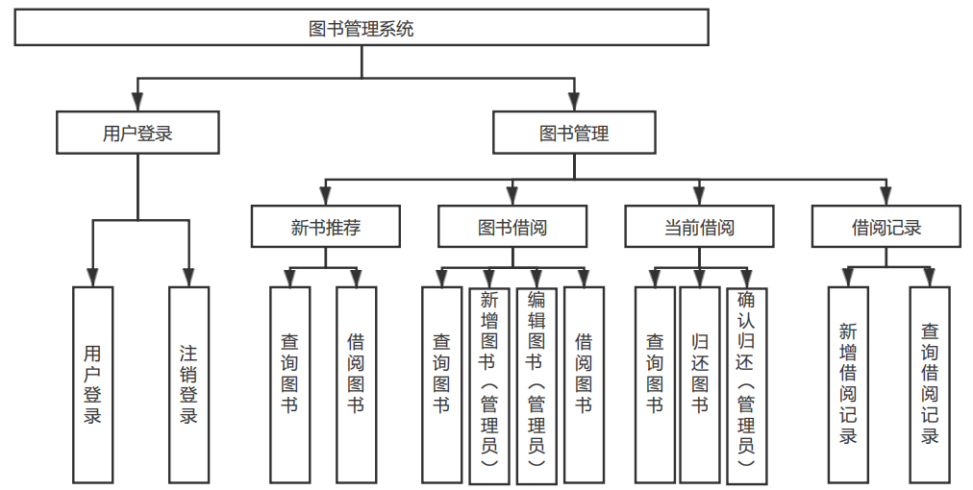
15.1.1 系统功能介绍
云借阅系统功能结构图

Slide 11
15.1.2 系统架构设计
先定一个小目标！
先定一个小目标！
了解云借阅系统的架构，能够说出该系统项目的结构层次

Slide 12
15.1.2 系统架构设计
云借阅系统结构层次
根据功能的不同，云借阅图书管理系统项目结构可以划分为以下几个层次。
持久对象层（持久层或持久化层）：该层由若干持久化类（实体类）组成。
数据访问层（DAO层）：该层由若干DAO接口和MyBatis映射文件组成。DAO接口的名称统一以Mapper结尾，且MyBatis的映射文件名称要与接口的名称相同。
业务逻辑层（Service层）：该层由若干Service接口和实现类组成。逻辑层主要用于实现系统的业务逻辑。
Web表现层：该层主要包括Spring MVC中的Controller类和JSP页面。

Slide 13
15.1.2 系统架构设计
云借阅系统各个层次的关系和作用

Slide 14
15.1.3 文件组织结构
先定一个小目标！
先定一个小目标！
了解云借阅系统的文件组织结构，能够说出在项目中有哪些文件结构

Slide 15
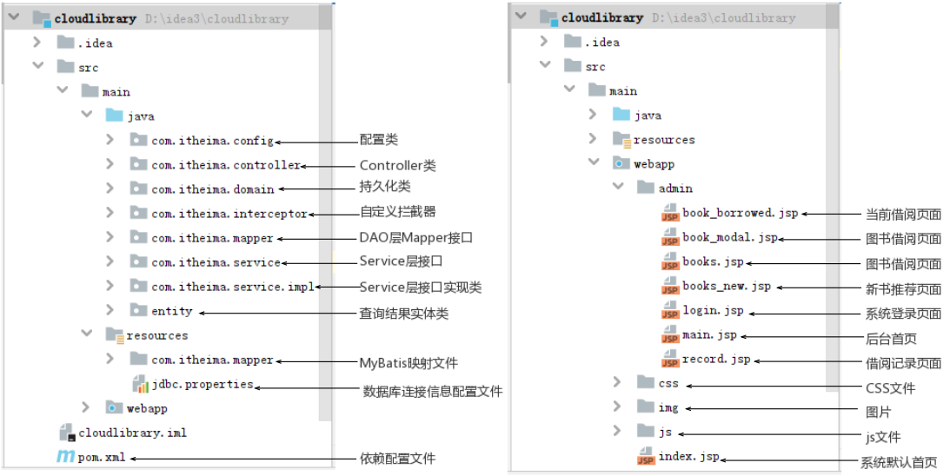
15.1.3 文件组织结构
云借阅系统项目文件组织结构

Slide 16
15.1.4 系统开发及运行环境
先定一个小目标！
先定一个小目标！
了解云借阅系统的开发运行环境，能够知道该系统使用什么版本的开发环境

Slide 17
15.1.4 系统开发及运行环境
云借阅系统的开发环境
云借阅图书管理系统开发环境如下。
操作系统：Windows 7。
Web服务器：Tomcat 8.5.24。
Java开发包：JDK 8。
开发工具：IntelliJ IDEA 2019.3.2。
数据库：MySQL 5.7.17。
浏览器：Mozilla Firefox 84.0（64位）。

Slide 18
15.2
数据库设计

Slide 19
15.2 数据库设计
先定一个小目标！
先定一个小目标！
熟悉注解整合SSM框架的思路，能够说出XML配置文件需要配置的内容

Slide 20
15.2 数据库设计
云借阅系统所涉及的表
云借阅图书管理系统中主要包括用户登录和图书管理两大模块，用户登录模块会用到用户表，图书管理模块会用到图书信息表。除此之外，在图书管理模块中，每次图书借阅完成后，系统会记录图书借阅情况，因此，图书管理模块还需要一个借阅记录表。

Slide 21
15.2 数据库设计
用户表的表结构
表名（中文） |  |  | 功表名（英文）
用户表 |  |  | user
字段名 | 类型 | 长度 | 是否主键 | 说明
user_id | int | 32 | 是 | 用户id
user_password | varchar | 32 | 否 | 用户名称
user_password | varchar | 32 | 否 | 用户密码
user_email | varchar | 32 | 否 | 用户邮箱（用户账号）
user_role | varchar | 32 | 否 | 用户角色（ADMIN：管理员，USER：普通用户）
user_status | varchar | 1 | 否 | 用户状态（0：正常，1：禁用）

Slide 22
15.2 数据库设计
图书信息表的表结构(1)
表名（中文） |  |  | 功表名（英文）
图书信息表 |  |  | book
字段名 | 类型 | 长度 | 是否主键 | 说明
book_id | int | 32 | 是 | 图书编号
book_name | varchar | 32 | 否 | 图书名称
book_isbn | varchar | 32 | 否 | 图书标准ISBN编号
book_press | varchar | 32 | 否 | 图书出版社
book_author | varchar | 32 | 否 | 图书作者
book_pagination | int | 32 | 否 | 图书页数

Slide 23
15.2 数据库设计
图书信息表的表结构(2)
表名（中文） |  |  | 功表名（英文）
图书信息表 |  |  | book
字段名 | 类型 | 长度 | 是否主键 | 说明
book_price | double | 32 | 否 | 图书价格
book_uploadtime | varchar | 32 | 否 | 图书上架时间
book_status | varchar | 1 | 否 | 图书状态（0：可借阅，1:已借阅，2：归还中，3：已下架）
book_borrower | varchar | 32 | 否 | 图书借阅人
book_borrowtime | varchar | 32 | 否 | 图书借阅时间
book_returntime | varchar | 32 | 否 | 图书预计归还时间

Slide 24
15.2 数据库设计
借阅记录表的表结构
表名（中文） |  |  | 功表名（英文）
借阅记录表 |  |  | record
字段名 | 类型 | 长度 | 是否主键 | 说明
record_id | varchar | 32 | 是 | 借阅记录id
record_bookname | varchar | 32 | 否 | 借阅的图书名称
record_bookisbn | varchar | 32 | 否 | 借阅的图书的ISBN编号
record_borrower | varchar | 32 | 否 | 图书借阅人
record_borrowtime | varchar | 32 | 否 | 图书借阅时间
record_remandtime | varchar | 32 | 否 | 图书归还时间

Slide 25
15.3
系统环境搭建

Slide 26
15.3.1 需要引入的依赖
先定一个小目标！
先定一个小目标！
熟悉搭建环境需要引入的依赖，能够知道大致需要哪些依赖

Slide 27
15.3.1 需要引入的依赖
云借阅系统需引入三大框架的依赖
由于云借阅图书管理系统基于SSM框架和Maven开发，因此需要在项目中引入这三大框架的依赖。此外，项目中还涉及到数据库连接、JSTL标签等，因此还要引入数据库连接、JSTL标签等其他依赖。整个系统所需要引入的依赖如下所示。

Slide 28
15.3.1 需要引入的依赖
Spring、Spring MVC、MyBatis框架相关的依赖
Spring框架相关的依赖：spring-context（Spring上下文）；spring-tx （Spring事务管理）；spring-jdbc（Spring JDBC）。
Spring MVC框架相关的依赖：spring-webmvc（Spring MVC核心）。
MyBatis框架相关的依赖：mybatis（MyBatis核心）。

Slide 29
15.3.1 需要引入的依赖
分页插件、MyBatis与Spring整合、数据库、ServletAPI相关的依赖
分页插件相关的依赖：pagehelper（分页插件）。
MyBatis与Spring整合的依赖：mybatis-spring（MyBatis与Spring整合）。
数据库驱动依赖：mysql-connector-java（mysql的数据库驱动）。
数据源相关依赖：druid（阿里提供的数据库连接池）。
ServletAPI相关的依赖：jsp-api（jsp页面使用request等对象）servlet-api（java文件使用request等对象）。

Slide 30
15.3.1 需要引入的依赖
JSTL标签库、 Jackson相关的依赖
JSTL标签库相关依赖：jstl（jsp标准标签库）；taglibs（taglibs指令）；
Jackson相关依赖：jackson-core（jackson核心）；jackson-databind（jackson数据转换）；jackson-annotations（jackson核心注解）。

Slide 31
15.3.2 准备数据库资源
先定一个小目标！
先定一个小目标！
熟悉云借阅系统的数据库资源，能够知道该系统需要哪些数据库资源

Slide 32
15.3.2 准备数据库资源
通过SQL命令导入sql文件
通过MySQL 5.7 Command Line Client登录数据库后，创建一个名称为cloudlibrary的数据库。通过SQL命令将书的资源中提供的cloudlibrary.sql文件导入到cloudlibrary数据库中，即可导入云借阅图书管理系统所使用的全部数据。

Slide 33

15.3.2 准备数据库资源
导入数据的SQL命令
创建数据库并导入数据的具体SQL命令如下。
（1）创建数据库
（2）选择所创建的数据库
（3）导入数据库文件，这里假设该文件在F盘的根目录下，导入命令如下所示
除了使用命令导入数据库文件之外，还可以通过其他数据库管理工具导入数据库文件，如Navicat Premium和SQLyog等。
CREATE DATABASE cloudlibrary;
USE cloudlibrary;
source F:\cloudlibrary.sql;

Slide 34
15.3.3 准备项目环境
先定一个小目标！
先定一个小目标！
熟悉云借阅系统的项目环境，能够知道该系统需要准备哪些项目环境

Slide 35
15.3.3 准备项目环境
创建项目，引入依赖
接下来，根据第14章14.2.1节中的思路整合SSM框架，并在SSM整合之后引入已经提供好的页面资源，具体如下所示。在IntelliJ IDEA中，创建一个名称为cloudlibrary的Maven Web项目，将系统所需要的依赖配置到项目的pom.xml文件中。

Slide 36
15.3.3 准备项目环境
编写配置文件和配置类
（1）在项目的src\main\resources目录下创建数据库连接信息的配置文件jdbc.properties，jdbc.properties配置文件配置的内容除了连接的数据库需要换成cloudlibrary，其他的都和第14章的14.1.3节一样，这里不再重复演示。

Slide 37
15.3.3 准备项目环境
编写配置文件和配置类
（2）本项目使用纯注解的方式整合SSM框架，使用配置类替代框架的相关配置文件。在项目的src\main\java目录下创建一个名称为com.itheima.config的类包，并在config类包下分别创建并配置以下6个配置类。

Slide 38
15.3.3 准备项目环境
config类包下的配置类
ServletContainersInitConfig.java：用于初始化Servlet容器的配置类。
JdbcConfig.java：用于读取数据库连接信息的配置类。
MyBatisConfig.java：MyBatis相关的配置类。
SpringConfig.java：Spring相关的配置类。
SpringMvcConfig.java：Spring MVC相关的配置类。
EncodingFilter.java：编码拦截器。

Slide 39
15.3.3 准备项目环境
引入页面资源
将项目运行所需要的CSS文件、图片、js和JSP文件按照项目文件组织结构引入到项目中。其中系统首页index.jsp实现了一个转发功能，在访问时会转发到登录页面，其实现代码如下所示。
<%@ page language="java" contentType="text/html; charset=UTF-8"
pageEncoding="UTF-8"%>
<!-- 访问时自动转发到登录页面 -->
<jsp:forward page="/admin/login.jsp"/>

Slide 40
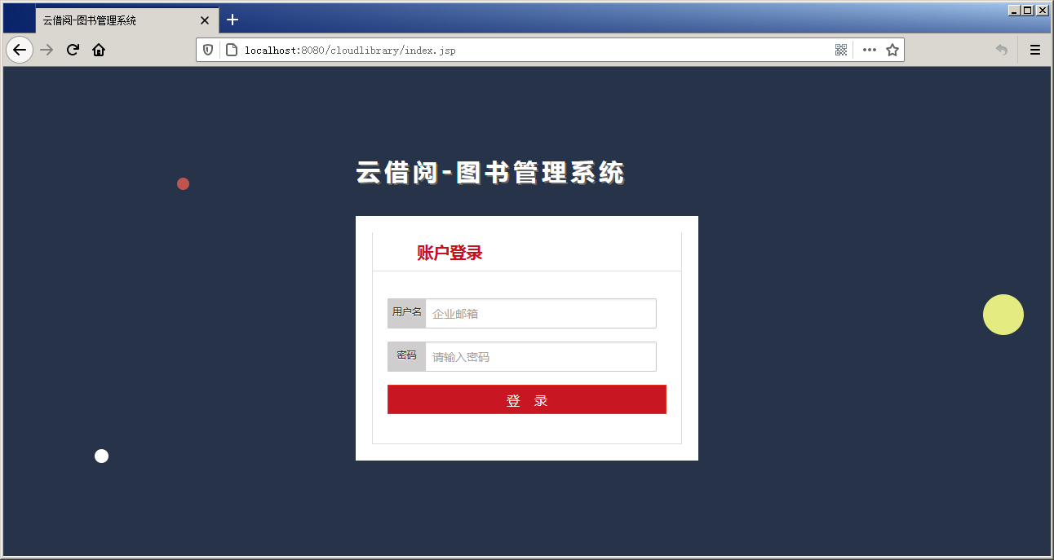
15.3.3 准备项目环境
页面效果展示
将项目发布到Tomcat服务器中，启动项目cloudlibrary，并在浏览器中访问项目首页，访问地址为http://localhost:8080/cloudlibrary/index.jsp，访问效果如图所示。

Slide 41
15.4
用户登录模块

Slide 42
15.4.1 用户登录
先定一个小目标！
先定一个小目标！
掌握云借阅系统的用户登录，能够在该系统中实现用户登录功能

Slide 43
15.4.1 用户登录
用户登录流程图
从图中可以看出，用户登录过程中首先要验证用户名和密码是否正确，如果正确，可以成功登录系统，系统会自动跳转到主页；如果错误，则在登录页面给出错误提示信息。

Slide 44
15.4.1 用户登录
创建持久化类：在项目的src\main\java目录下，创建一个com.itheima.domain包，在包中创建用户持久化类User，并在User类中定义用户相关属性以及相应的getter/setter方法。
STEP 01
public class User implements Serializable {
private Integer id; //用户id
private String name; //用户名称
private String password; //用户密码
private String email; //用户邮箱（用户账号）
private String role; //用户角色
private String status; //用户状态
…getter/setter方法
}

Slide 45
15.4.1 用户登录
实现DAO：创建DAO层用户接口。在java目录下，创建一个com.itheima.dao包，在包中创建一个用户接口UserMapper，并在接口中定义login()方法，login()方法通过用户账号和用户密码查询用户信息。
STEP 02
public interface UserMapper{
@Select("select * from user where user_email=#{email} AND
user_password=#{password} AND user_status!='1'")
@Results(id = "userMap",value = {
//id字段默认为false，表示不是主键
//column表示数据库表字段，property表示持久化类属性名称。
@Result(id = true,column = "user_id",property = "id"),
...
}) User login(User user); }

Slide 46
15.4.1 用户登录
实现Service：（1）创建Service层用户接口。在java目录下，创建一个com.itheima.service包，在包中创建UserService接口，并在该接口中定义login()方法，login()方法通过用户账号和用户密码查询用户信息。
STEP 03
package com.itheima.service;
import com.itheima.domain.User;
/**
*用户接口
*/
public interface UserService {
//通过User的用户账号和用户密码查询用户信息
User login(User user);
}

Slide 47
15.4.1 用户登录
实现Service：（2）创建Service层用户接口的实现类。在java目录下，创建一个com.itheima.service.impl包，并在包中创建UserService接口的实现类UserServiceImpl，在类中重写接口的login()方法。
STEP 03
@Service
public class UserServiceImpl implements UserService {
// 注入UserMapper对象
@Autowired
private UserMapper userMapper;
// 通过User的用户账号和用户密码查询用户信息
@Override
public User login(User user) {
return userMapper.login(user);
}
}

Slide 48
15.4.1 用户登录
实现Controller：在java目录下，创建一个com.itheima.controller包，在包中创建用户控制器类UserController，类中定义用户登录的方法login()。
STEP 04
实现登录页面功能：在15.3.3节中引入页面资源时，已经把登录页面login.jsp导入到项目中了，登录页面主要包含一个登录表单。
STEP 05

Slide 49
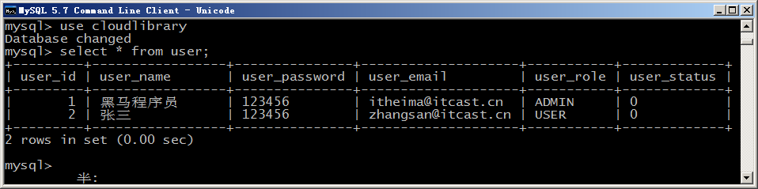
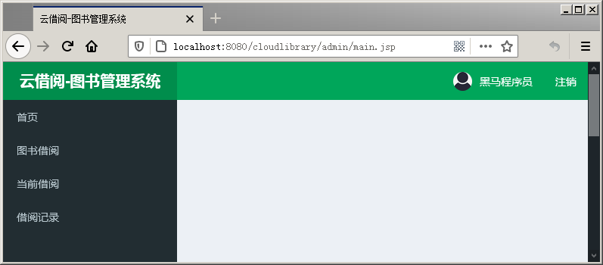
15.4.1 用户登录
STEP 06
启动项目，登录测试：在执行登录操作之前，先查看一下数据库中user表中的数据。
将项目部署到Tomcat服务器并启动项目，访问登录页面，在登录页面中分别输入账号itheima@itcast.cn和密码123456，单击“登录”按钮登录系统，登录成功后系统后台首页如图所示。

Slide 50
15.4.2 实现登录验证
先定一个小目标！
先定一个小目标！
掌握云借阅系统的登录验证，能够在该系统中实现登录验证功能

Slide 51
15.4.2 实现登录验证
其他系统访问系统首页的情况
虽然现在已经实现了用户登录功能，但此功能还并不完善。假设控制器类中也存在其他访问系统首页的方法，那么用户完全可以绕过登录步骤，而直接通过访问该方法进入系统后台首页。为了验证上述假设，在UserController控制器类中新增一个方法toMainPage()，用于跳转到系统后台首页，其代码如右图所示。
// 跳转到系统后台首页的方法
@RequestMapping("/toMainPage")
public String toMainPage(){
return "main";
}
如上代码中toMainPage()方法只用于页面跳转。toMainPage()方法会处理URL为toMainPage的请求，并跳转到名称为main的页面。

Slide 52
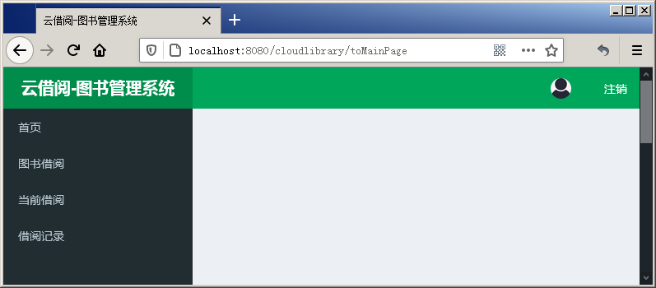
15.4.2 实现登录验证
直接访问系统后台首页时的页面跳转
当其他系统访问系统首页时，此时，不进行用户登录，直接在浏览器访问跳转到系统后台首页的地址http://localhost:8080/cloudlibrary/toMainPage，页面跳转如下图所示。
从上图能看出来，未登录也能直接访问到系统后台首页。显然，让未登录的用户直接访问到系统的后台页面，将是十分不安全的。

Slide 53
15.4.2 实现登录验证
解决直接访问后台首页的方法
未登录用户也能直接访问到系统后台首页，这对系统来说是不安全的。为了避免此种情况的发生，提升系统的安全性，可以创建一个拦截器来拦截所有请求。当用户处于登录状态时，直接放行该用户的请求；如果用户没有登录，但是访问的是登录相关的请求，也放行；否则将请求转发到登录页面，并提示用户登录。

Slide 54
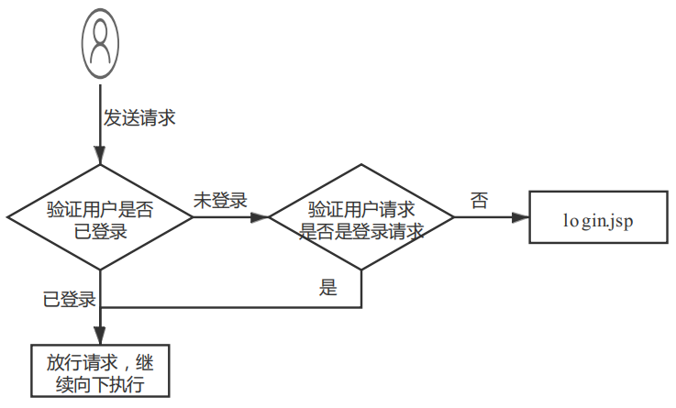
15.4.2 实现登录验证
拦截器的执行流程图

Slide 55
15.4.2 实现登录验证
STEP 01
用户登录验证的具体实现如下。创建登录拦截器类：在项目的src\main\java目录下，创建一个com.itheima.interceptor包，并在包中创建登录拦截器类ResourcesInterceptor，用于对用户访问进行拦截控制。

Slide 56
15.4.2 实现登录验证
配置拦截器：在SpringMvcConfig配置类中重写addInterceptors()方法，将自定义的资源拦截器添加到拦截器注册类中，重写的addInterceptors()方法具体代码如下所示。
STEP 02
// 在拦截器注册类中添加自定义拦截器。addPathPatterns()方法设置
// 拦截的路径；excludePathPatterns()方法设置不拦截的路径
@Override
public void addInterceptors(InterceptorRegistry registry) {
registry.addInterceptor( new ResourcesInterceptor())
.addPathPatterns("/**")
.excludePathPatterns("/css/**","/js/**","/img/**");
}

Slide 57
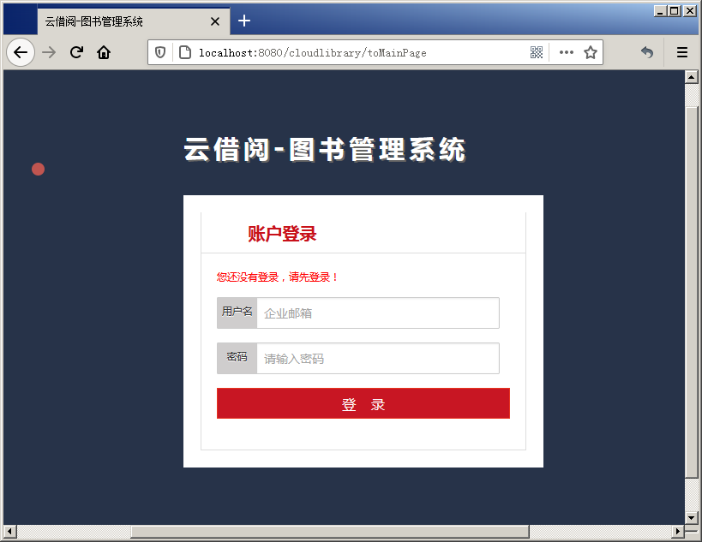
15.4.2 实现登录验证
查看运行结果：启动cloudlibrary项目，不进行用户登录，直接访问跳转到系统后台页面的地址http://localhost:8080/cloudlibrary/toMainPage，页面跳转如图所示。
从图中可以看出，未登录的用户直接执行访问控制器方法后，并没有成功跳转到系统后台首页，而是转发到了系统登录页面，同时在登录页面中也给出了用户未登录的提示信息。这表明用户登录验证功能已成功实现。
STEP 03

Slide 58
15.4.3 注销登录
先定一个小目标！
先定一个小目标！
掌握云借阅系统的注销登录，能够在该系统中实现注销登录功能

Slide 59
15.4.3 注销登录
STEP 01
接下来，实现用户登录模块的注销登录功能，具体实现如下。
<ul class="nav navbar-nav">
<li class="dropdown user user-menu">
<a><img src="${pageContext.request.contextPath}/img/user.jpg"
class="user-image" alt="User Image">
<span class="hidden-xs">${USER_SESSION.name}</span>
</a>
</li><li class="dropdown user user-menu">
<a href="${pageContext.request.contextPath}/logout">
<span class="hidden-xs">注销</span>

Slide 60
15.4.3 注销登录
在UserController控制器类中新增一个注销登录的方法logout()，该方法中，首先清除Session中的用户信息，然后跳转到登录页面。logout()方法的具体代码如下所示。
STEP 02
@RequestMapping("/logout")
public String logout( HttpServletRequest request) {
try { HttpSession session = request.getSession();
session.invalidate();//销毁Session
return "forward:/admin/login.jsp";
} catch(Exception e) { e.printStackTrace();
request.setAttribute("msg","系统错误");
return "forward:/admin/login.jsp";
}}

Slide 61
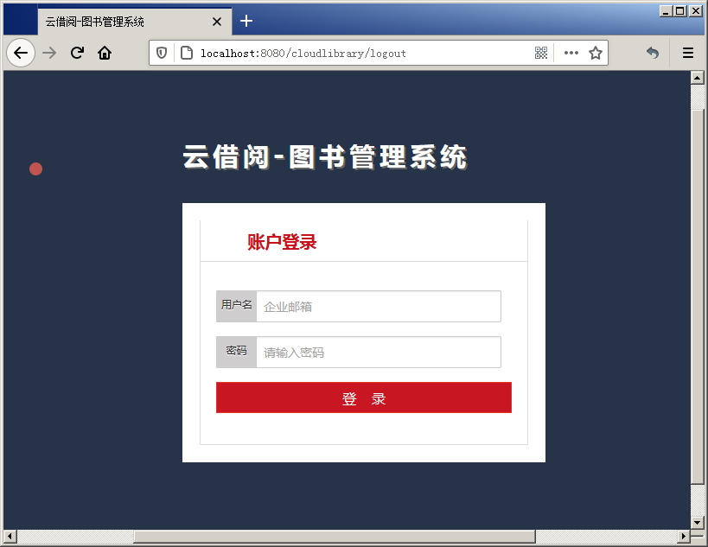
15.4.3 注销登录
至此，注销登录的功能就实现了。重启项目并登录系统后，单击系统后台页面中的“注销”链接，跳转到的页面如图所示。
从图中可以看出，用户黑马程序员的登录状态已经被注销，并跳转到了登录页面。
STEP 03

Slide 62
15.5
图书管理模块

Slide 63
15.5.1 新书推荐
先定一个小目标！
先定一个小目标！
掌握云借阅系统的新书推荐，能够在该系统中实现查询图书和借阅图书功能

Slide 64
15.5.1 新书推荐
新书推荐模块的内容
云借阅图书管理系统的新书推荐模块，主要包含查询图书和借阅图书2个功能，其中查询图书功能是根据图书的上架时间将图书相关信息展示在页面，本系统中固定推荐最新上架的5本图书；借阅图书功能是在用户发起借阅请求时，修改该图书的借阅状态、借阅人、借阅时间和预计归还的时间。接下来分别实现这2个功能。

Slide 65
15.5.1 新书推荐
查询图书
public class Book implements Serializable {
private Integer id; // 图书编号
private String name; // 图书名称
private String isbn, String press;// 图书标准ISBN编号、图书出版
private String author; // 图书作者
private Integer pagination; // 图书页数
private Double price; // 图书价格
private String uploadTime, String status; // 图书上架时间、图书状态
private String borrower, String borrowTime;// 图书借阅人、图书借阅时间
private String returnTime; //图书预计归还时间
// 省略getter/setter方法
}
STEP 01
创建持久化类：在com.itheima.domain包中，创建图书持久化类Book，在Book类中声明与图书数据表对应的属性并定义各个属性的getter/setter方法。

Slide 66
15.5.1 新书推荐
STEP 02
实现DAO层：在com.itheima.dao包中，创建一个BookMapper接口，并在接口中定义方法selectNewBooks()，selectNewBooks()根据上架时间查询图书信息。

Slide 67
15.5.1 新书推荐
实现Service层：（1）创建分页结果实体类。在项目的src\main\java目录下，创建一个com.itheima.entity包，在包中创建分页结果实体类PageResult，用于将查询的结果展示在页面。
STEP 03
public class PageResult implements Serializable{
private long total; // 总数
private List rows; // 返回的数据集合
public PageResult(long total, List rows) {
super();
this.total = total;
this.rows = rows;
}
… getter/setter方法
}

Slide 68
15.5.1 新书推荐
实现Service层：（2）在com.itheima.service包中，创建Service层的图书接口BookService，接口中定义查询最新上架图书的方法。
在com.itheima.service.impl包中，创建Service层的图书接口的实现类BookServiceImpl，重写接口中的selectNewBooks()方法。（省略）
STEP 03
package com.itheima.service;
import entity.PageResult;
// 图书接口
public interface BookService {
//查询最新上架的图书
PageResult selectNewBooks(Integer pageNum, Integer pageSize);
}

Slide 69
15.5.1 新书推荐
STEP 04
实现Controller：在com.itheima.controller包中，创建图书控制器类BookController，在BookController类中定义方法selectNewbooks()，用于查询最新上架的图书，并将查询结果响应到新书推荐页面。

Slide 70
15.5.1 新书推荐
分页工具类的使用
在实际开发时，分页功能通常都会使用通用的工具类，或分页组件来实现，而这些工具类和组件一般不需要开发人员自己编写，只需学会使用即可。所以对于本书中的分页工具类，读者只需直接引入并掌握如何使用即可，而不需要自己编写。

Slide 71
15.5.1 新书推荐
STEP 05
实现页面显示：在books_new.jsp中接收响应的数据，响应的数据是一个集合对象，遍历该集合对象，将遍历出来的内容展示在页面的数据表格中。

Slide 72
15.5.1 新书推荐
本系统设计时，后台首页的内容展示区默认展示新书推荐的内容，因此需要在后台首页的内容展示区引入新书推荐的路径。后台首页具体的代码实现如下所示。
云借阅系统后台首页部分代码
<!-- 内容展示区域 --><div class="content-wrapper">
<iframe width="100%" id="iframe" name="iframe"
onload="SetIFrameHeight()" frameborder="0" src="${pageContext.request.contextPath}/book/selectNewbooks">
</iframe></div>
…
main.jsp中编写了如上代码，在main.jsp加载时会向<iframe >元素中src对应的URL发送请求，并将请求的响应展示在该行内框架中。由于请求的URL是查询新书推荐，所以main.jsp加载完内容展示区显示的就是新书推荐的内容。

Slide 73
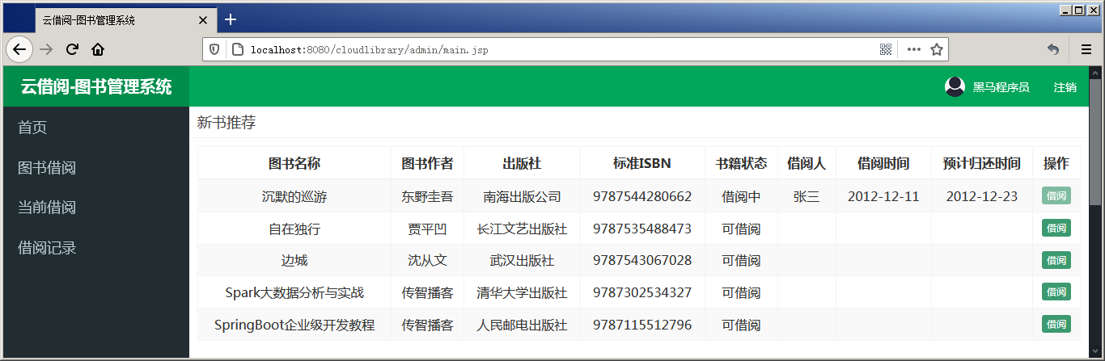
15.5.1 新书推荐
测试新书推荐功能：启动cloudlibrary项目，使用账号itheima@itcasst.cn登录图书管理系统，此时，后台首页显示效果如图所示。
从图中可以看出，最新上架的5本图书的信息全部展示在页面。至此，新书推荐的图书查询功能已经完成。
STEP 06

Slide 74
15.5.1 新书推荐
借阅图书
STEP 01
…
@Select("SELECT * FROM book where book_id=#{id}")
@ResultMap("bookMap")
//根据id查询图书信息
Book findById(String id);
//编辑图书信息
Integer editBook(Book book);
…
实现DAO层：借阅图书功能包含根据id查询图书信息和借阅图书2个操作，其中借阅图书其实就是更新图书信息中的借阅的相关字段。在BookMapper接口中新增2个方法findById()和editBook()。

Slide 75
15.5.1 新书推荐
实现Service层：在文件BookService.java中的BookService接口中新增findById()方法，根据id查询图书信息；新增borrowBook()方法，用于借阅图书。
在BookServiceImpl类中重写BookService接口的findById()方法和borrowBook()方法 （省略）。
STEP 02
//根据id查询图书信息
Book findById(String id);
//借阅图书
Integer borrowBook(Book book);

Slide 76
15.5.1 新书推荐
实现Controller：为了将页面操作结果和提示信息一起响应给页面，可定义一个类，将页面操作结果和提示信息作为该类的属性，如果Controller层需要向页面传递信息时，将内容封装在该类的对象中返回即可。在entity包下创建一个结果信息类Result，具体代码如下所示。
STEP 03
public class Result<T> implements Serializable{
private boolean success; //标识是否成功操作
private String message; //需要传递的信息
private T data; //需要传递的数据
public Result(boolean success, String message) {
super();this.success=success;this.message = message; }
public Result(boolean success, String message, T data) {
this.success = success;this.message = message;
this.data = data; }// 省略getter/setter方法
}
在BookController类中新增根据id查询图书的方法findById()，新增借阅图书的方法borrowBook()。（省略）

Slide 77
15.5.1 新书推荐
实现页面显示：在books_new.jsp页面代码中绑定鼠标单击事件，单击按钮时，将调用my.js文件中的findBookById()方法，findBookById()方法中会发起异步请求，并将响应数据回显到book_modal.jsp页面的模态对话框中。books_new.jsp页面中的“借阅”按钮新增代码如下所示。
STEP 04
<button type="button" class="btn bg-olive btn-xs" data-toggle="modal"
data-target="#borrowModal"
onclick="findBookById(${book.id},'borrow')"> 借阅
</button>

Slide 78
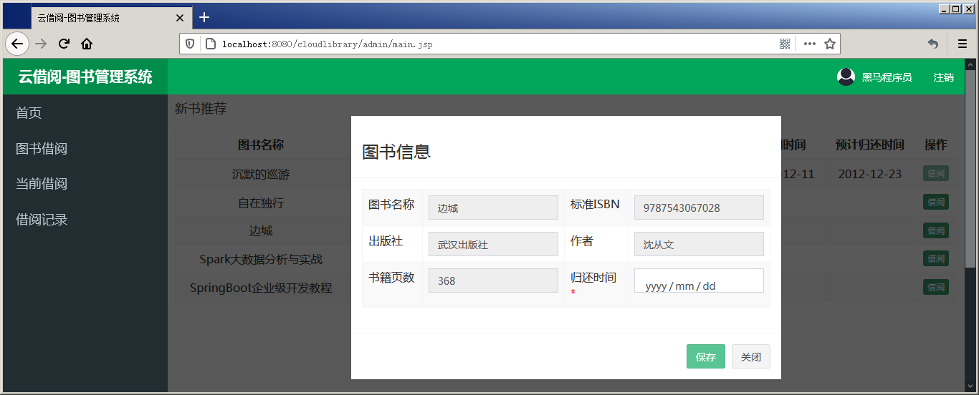
15.5.1 新书推荐
启动cloudlibrary项目，登录系统，对《边城》进行借阅，单击图书《边城》右侧的“借阅”按钮，弹出图书信息模态对话框，如图所示。
在上图中，填写图书归还时间。由于“保存”按钮绑定了onclick事件，触发事件后，程序会执行my.js文件中的borrow()方法，borrow()方法会将book_modal.jsp中的表单数据，提交到映射路径为“/book/borrowBook”的控制器，如果借阅成功，borrow()方法会异步查询所有的图书信息。
STEP 05

Slide 79
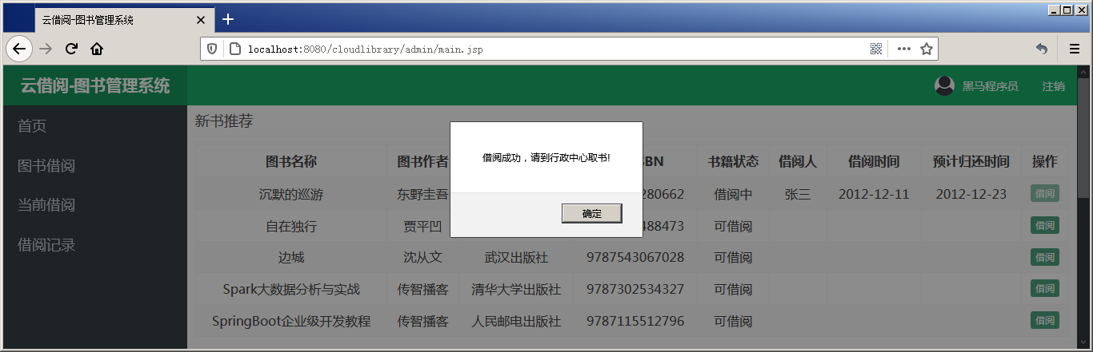
15.5.1 新书推荐
图书的归还时间限制
需要注意的是，图书的归还时间不能早于借阅当天，填写好归还时间后，单击“保存”按钮，弹出借阅成功提示框，如图所示。
从上图能看出来，页面提示图书借阅成功。

Slide 80
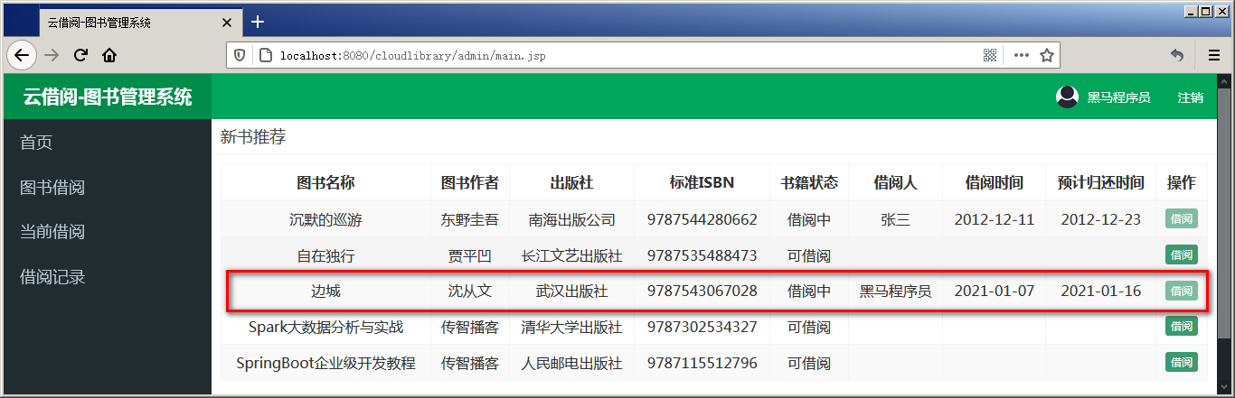
15.5.1 新书推荐
图书的归还时间限制
由于尚未完成查询所有的图书信息的功能，此时单击“确定”按钮内容显示区域将出现404提示。再次单击菜单栏的“首页”链接查询出新书推荐的图书信息，页面显示如下图所示。
从上图可以看出，《边城》的“借阅”按钮变成了灰色，表明图书借阅功能已经完成。

Slide 81
15.5.1 新书推荐
my.js文件
页面引入的my.js文件中，包含了本系统的绝大部分的自定义js代码。my.js文件的js代码实现都不复杂，本章在讲解时将会着重讲解Java代码和页面的逻辑代码，对my.js文件中的代码不进行讲解。

Slide 82
15.5.2 图书借阅
先定一个小目标！
先定一个小目标！
掌握云借阅系统的图书借阅，能够在该系统中实现查询图书、新增图书、编辑图书和借阅图书功能

Slide 83
15.5.2 图书借阅
图书借阅模块内容
图书借阅模块包括查询图书、新增图书、编辑图书和借阅图书这4个功能，其中，图书借阅功能和新书推荐模块中的图书借阅功能执行的是同样的代码，在此，就不进行重复讲解。新增图书和编辑图书是管理员角色才有的权限，当普通用户登录时，不会展示和开放对应的功能。接下来，分别对查询图书、新增图书和编辑图书这3个功能的实现进行讲解。

Slide 84
15.5.2 图书借阅
查询图书
查询图书时，用户可以根据条件查询所有未下架的图书信息，如果没有输入查询条件，就查询所有图书信息。由于数据库中的数据可能有很多，如果让这些数据在一个页面中全部显示出来，势必会使页面数据的可读性变得很差，所以本系统将查询的数据进行分页，每页默认展示10条数据。

Slide 85
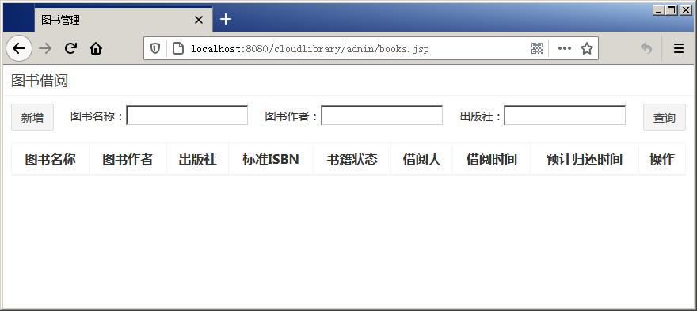
15.5.2 图书借阅
访问图书借阅页面效果
登录系统后，在浏览器中输入地址http://localhost:8080/cloudlibrary/admin/books.jsp，访问图书借阅页面，显示效果如图所示。
从图中可以看出，图书借阅页面的查询条件包括图书名称、图书作者和出版社。用户在查询图书信息时，可以输入相应的查询条件进行查询，如果不输入任何条件，则系统会展示所有图书信息。

Slide 86
15.5.2 图书借阅
查询图书功能的具体实现步骤如下。实现DAO层：由于不能预测用户是有条件查询还是无条件查询，查询时候统一将查询条件封装到Book对象中，最后根据查询条件是否为空进行查询语句的动态拼接。在BookMapper接口中新增查询方法searchBooks()。
STEP 01
@Select({"<script>" +
"SELECT * FROM book " +"where book_status !='3'" +
"<if test=\"name != null\">
AND book_name like CONCAT('%',#{name},'%')</if>" +
"<if test=\"press != null\">
AND book_press like CONCAT('%', #{press},'%') </if>" +
"<if test=\"author != null\">
AND book_author like CONCAT('%', #{author},'%')</if>" +"order by book_status" +"</script>” })
@ResultMap("bookMap")
Page<Book> searchBooks(Book book); // 查询图书

Slide 87
15.5.2 图书借阅
实现Service层：在文件BookService.java的BookService接口中新增查询图书的方法search()，具体代码如下所示。
在BookServiceImpl类中重写BookService接口的search()方法，具体代码如下所示。
STEP 02
//分页查询图书
PageResult search(Book book,
Integer pageNum, Integer pageSize);
public PageResult search(Book book, Integer pageNum, Integer pageSize){
// 设置分页查询的参数，开始分页
PageHelper.startPage(pageNum, pageSize);
Page<Book> page=bookMapper.searchBooks(book);
return new PageResult(page.getTotal(),page.getResult());
}

Slide 88
15.5.2 图书借阅
STEP 03
实现Controller：在BookController类中新增查询图书的方法search()，该示例代码省略。

Slide 89
15.5.2 图书借阅
实现页面效果：在后台首页main.jsp的导航侧栏中，配置“图书借阅”超链接的目标路径，配置代码如下所示。
编写了如上代码，当单击“图书借阅”超链接时，会向URL为“/book/search”的控制器发送请求，查询出当前未下架的图书信息。
STEP 04
…
<li >
<a href="${pageContext.request.contextPath}/book/search"
target="iframe">
<i class="fa fa-circle-o"></i>图书借阅
</a>
</li>
…

Slide 90
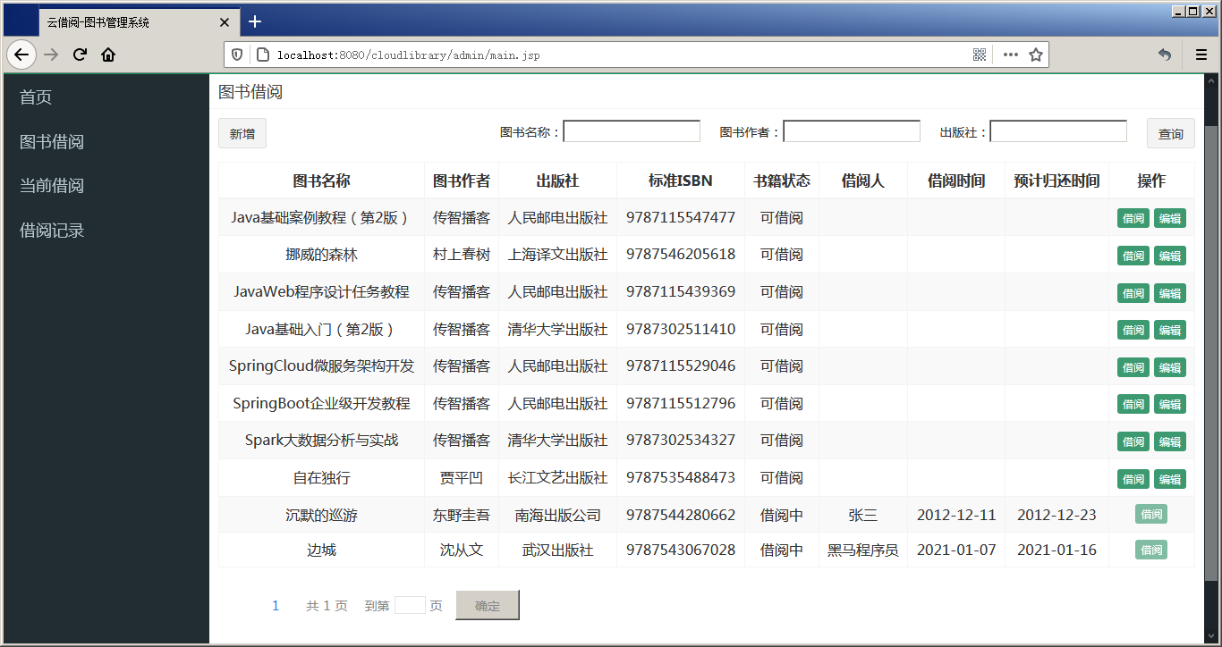
15.5.2 图书借阅
启动项目，使用管理员账号登录系统，单击导航侧栏的“图书借阅”超链接，页面显示效果如图所示。
STEP 05

Slide 91
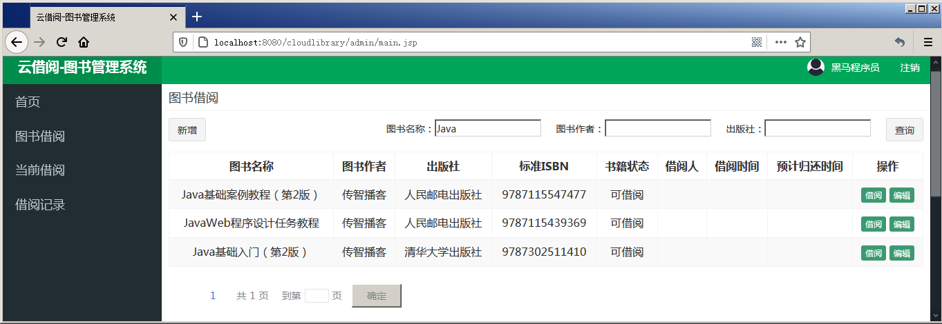
15.5.2 图书借阅
接下来，测试条件查询的效果，在步骤5的图书名称输入框中输入“Java”，单击“查询”按钮，页面显示效果如图所示。
从步骤5和步骤6的图中可以看出，图书信息按既定的查询条件查询出来了。至此，图书借阅模块中的查询图书功能已经完成。
STEP 06

Slide 92
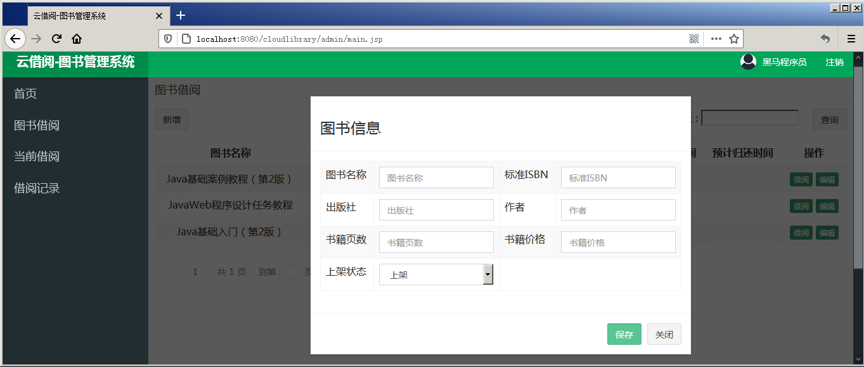
15.5.2 图书借阅
新增图书
单击右上图书借阅页面左上角的“新增”按钮，系统会弹出一个图书信息模态对话框，如图右下所示的效果图。右下图的模态框用于填写新增的图书信息。模态框内的信息必须填写完整才能进行提交，其中图书的ISBN必须是13位数的ISBN编号。

Slide 93
15.5.2 图书借阅
新增图书功能的具体实现步骤如下。实现DAO层：在BookMapper接口中新增一个新增图书的方法addBook()，新增后的文件内容如下所示。
在BookMapper.xml映射文件中，使用<insert>元素编写新增图书的语句，具体代码如下所示。
STEP 01
//新增图书
Integer addBook(Book book);
<insert id="addBook" parameterType="com.itheima.domain.Book">
insert into book(
book_id,book_name,book_isbn,book_press,book_author,
book_pagination,book_price,book_uploadtime,book_status,
book_borrower,book_borrowtime,book_returntime)
values (#{id},#{name},#{isbn},#{press},#{author},#{pagination},
#{price},#{uploadTime},#{status},#{borrower},#{borrowTime},#{returnTime})</insert>

Slide 94
15.5.2 图书借阅
实现Service层：在BookService接口中添加新增图书的方法addBook()，具体代码如下所示。
在BookServiceImpl类中重写BookService接口的addBook()方法，具体代码如下所示。
STEP 02
//新增图书
Integer addBook(Book book);
public Integer addBook(Book book) {
DateFormat dateFormat = new SimpleDateFormat("yyyy-MM-dd");
//设置新增图书的上架时间
book.setUploadTime(dateFormat.format(new Date()));
return bookMapper.addBook(book);
}

Slide 95
15.5.2 图书借阅
实现Controller：在BookController类中新增一个新增图书的方法addBook()，新增addBook()方法的代码如下所示。
STEP 03
@ResponseBody
@RequestMapping("/addBook")
public Result addBook(Book book) {
try {
Integer count=bookService.addBook(book);
if(count!=1) { return new Result(false, "新增图书失败!"); }
return new Result(true, "新增图书成功!");
} catch (Exception e) {
e.printStackTrace();
return new Result(false, "新增图书失败!"); }}

Slide 96
15.5.2 图书借阅
实现页面效果：单击下图中的新增图书信息模态框的“确定”按钮后，模态对话框会自动隐藏。由于“确定”按钮同时绑定了鼠标单击事件，单击“确定”按钮触发事件，系统会执行my.js文件中的addOrEdit()方法，addOrEdit()方法判断操作是新增图书还是编辑图书，如果是新增图书的操作，addOrEdit()方法会将表单数据异步提交到映射路径为“/book/addBook”的控制器，并将新增的结果响应在页面。如果图书新增成功，页面会将最新的图书信息刷新显示。
STEP 04

Slide 97
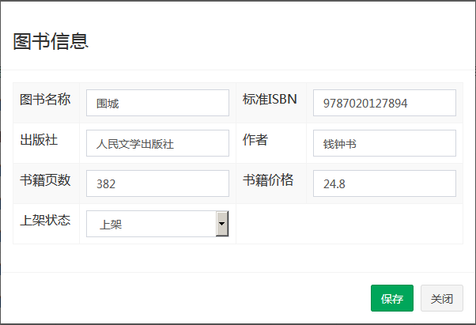
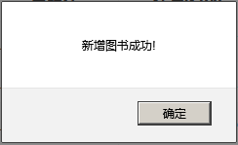
15.5.2 图书借阅
启动项目，使用管理员账号登录系统，在新增图书的模态框中填写下图所示的内容。
在上图中，填写完新增图书信息后，单击“保存”按钮，页面弹出对话框如图所示。
STEP 05

Slide 98
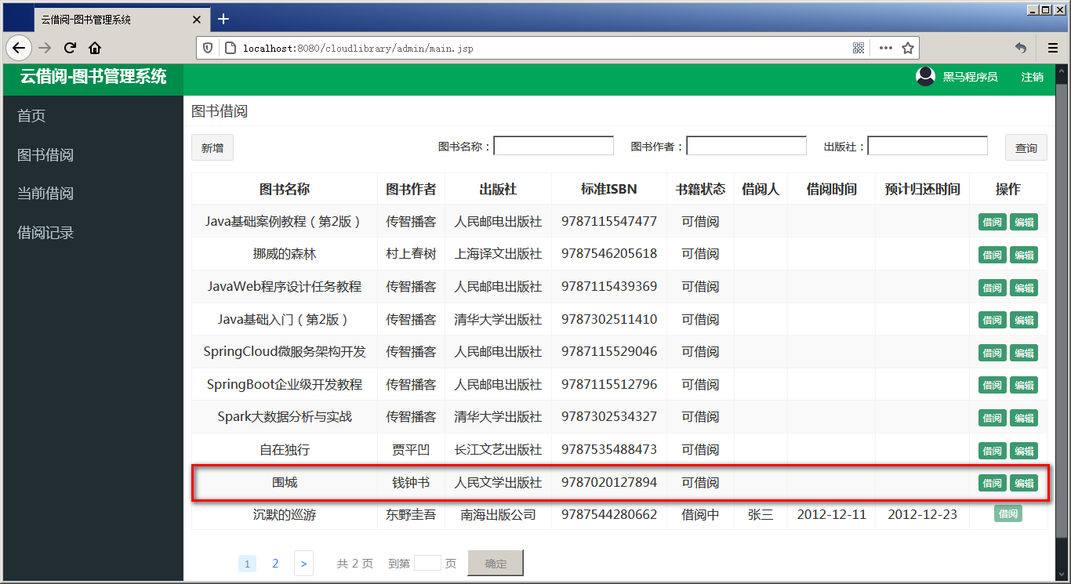
15.5.2 图书借阅
STEP 06
在上图中，单击“确定”按钮，页面显示效果如下图所示。
从上面的页面显示效果图可以看出，提交的图书信息已经成功添加到数据库中。此时数据库中数据大于10条，数据列表分成2页展示。至此，图书借阅模块的新增图书功能已经完成。

Slide 99
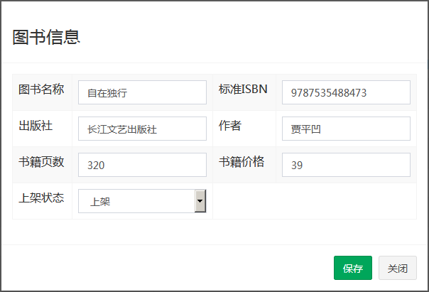
15.5.2 图书借阅
编辑图书
编辑图书也是管理员用户才能执行的操作，且只有图书状态为可借阅时，才可以对图书进行编辑。编辑图书之前需要将对应的图书信息先查询出来显示在编辑的对话框中。单击《自在独行》图书对应的“编辑”按钮，图书信息模态框显示内容如右图所示。
由于“确定”按钮绑定了鼠标单击事件，单击“确定”按钮触发事件，系统会调用my.js文件中的findBookbyId()方法。findBookbyId()方法根据参数判断当前执行的操作是否是编辑图书的操作，如果是，则发送根据id查询对应的图书信息的异步请求，并将响应数据回显在图书信息的模态框中。

Slide 100
15.5.2 图书借阅
STEP 01
编辑图书功能的具体步骤如下所示。
实现DAO层：由于编辑图书和之前实现的图书借阅类似，都是将当前操作的图书信息进行更新，所以编辑图书无须在BookMapper接口中新增方法，可以直接复用BookMapper接口中的editBook()方法即可。

Slide 101
15.5.2 图书借阅
实现Service层：在BookService接口中添加新增图书的方法editBook()，具体代码如下所示。
在BookServiceImpl类中重写BookService接口的editBook()方法，具体代码如下所示。
STEP 02
//编辑图书信息
Integer editBook(Book book);
/**
* 编辑图书信息
*/
public Integer editBook(Book book) {
return bookMapper.editBook(book);
}

Slide 102
15.5.2 图书借阅
实现Controller：在BookController类中新增一个编辑图书的方法editBook()，新增editBook()方法的代码如下所示。
STEP 03
@ResponseBody
@RequestMapping("/editBook")
public Result editBook(Book book) {
try {
Integer count= bookService.editBook(book);
if(count!=1) { return new Result(false, "编辑失败!"); }
return new Result(true, "编辑成功!");
} catch (Exception e) {
e.printStackTrace();
return new Result(false, "编辑失败!"); }}

Slide 103
15.5.2 图书借阅
实现页面效果：单击下图右下角“保存”按钮，图书信息模态框将自动隐藏。由于“保存”按钮绑定了鼠标单击事件，单击“保存”按钮触发事件，系统将会调用my.js文件中的addOrEdit()方法。addOrEdit()方法根据表单中的图书id是否为空，判断是添加图书还是编辑图书的操作。如果是编辑图书操作，将表单数据异步发送到映射路径为“/book/editBook”的控制器
STEP 04

Slide 104
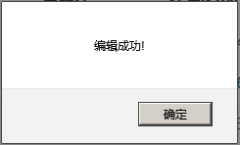
15.5.2 图书借阅
STEP 05
将上图的图书信息中的上架状态修改为下架，单击“保存”按钮，页面弹出编辑成功对话框，如下图所示。

Slide 105
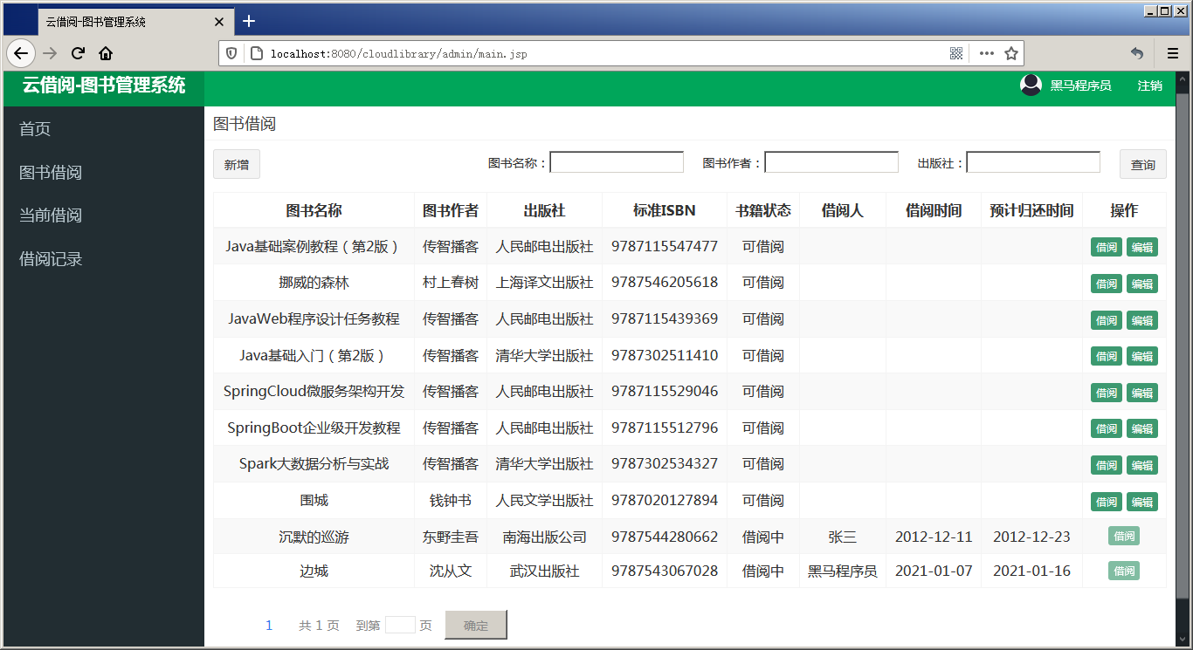
15.5.2 图书借阅
STEP 06
在上图中，单击“确定”按钮，页面显示效果如下图所示。
从上面的页面显示效果图可以看出，刚才编辑的图书《自在独行》已经不见，说明图书已经下架成功，页面数据列表又变回1页显示了。至此，图书借阅模块的编辑图书功能已经完成。

Slide 106
15.5.3 当前借阅
先定一个小目标！
先定一个小目标！
掌握云借阅系统的当前借阅，能够在该系统中实现查询图书、归还图书和确认图书功能

Slide 107
15.5.3 当前借阅
查询图书
单击右图中导航侧栏的“当前借阅”超链接时，系统会展示当前登录用户借阅但未归还的图书。由于用户申请图书归还时，需要管理员确认归还后才算真正归还图书，所以管理员查询出的当前借阅图书包括两部分，自己借阅未归还的图书和所有待归还确认的图书。
当前借阅模块的图书查询和图书借阅模块中的图书查询类似，可以按条件查询图书，如果不输入查询条件，就查询全部图书。对查询结果也进行分页显示。

Slide 108
15.5.3 当前借阅
STEP 01
查询图书功能的具体步骤如下所示。
实现DAO层：由于普通用户和管理员用户查询出的当前借阅的图书信息并不相同，所以可以定义2个不同的方法来供Service层调用。在BookMapper接口中新增2个方法selectMyBorrowed()和selectBorrowed()，selectMyBorrowed()方法用于查询当前用户未归还的图书信息，selectBorrowed()方法用于查询当前用户未归还和所有待确认归还的图书信息。

Slide 109
15.5.3 当前借阅
实现Service层：在BookService接口中添加一个查询当前借阅图书的方法searchBorrowed()，具体代码如下所示。
STEP 02
// 查询当前借阅的图书
PageResult searchBorrowed(
Book book,
User user,
Integer pageNum,
Integer pageSize);

Slide 110
15.5.3 当前借阅
在BookServiceImpl类中重写BookService接口的searchBorrowed()方法，具体代码如下所示。
STEP 03
public PageResult searchBorrowed(Book book, User user, Integer pageNum,
Integer pageSize) {
PageHelper.startPage(pageNum, pageSize); // 设置分页查询的参数，开始分页
Page<Book> page;
book.setBorrower(user.getName()); //将当前登录的用户放入查询条件中
//如果是管理员，查询当前用户借阅但未归还的图书和所有待确认归还的图书
if("ADMIN".equals(user.getRole())) {
page= bookMapper.selectBorrowed(book);
} else {//如果是普通用户，查询当前用户借阅但未归还的图书
page= bookMapper.selectMyBorrowed(book); }
return new PageResult(page.getTotal(),page.getResult()); }

Slide 111
15.5.3 当前借阅
STEP 04
实现Controller：在BookController.java文件的BookController类中新增一个查询当前借阅图书的方法searchBorrowed()。（这个查询当前借阅图书的方法省略）

Slide 112
15.5.3 当前借阅
实现页面效果：在后台首页main.jsp的导航侧栏中，配置“当前借阅”超链接的目标路径。配置代码如下所示。
STEP 05
…
<li>
<a href="${pageContext.request.contextPath}/book/searchBorrowed"
target="iframe">
<i class="fa fa-circle-o"></i>当前借阅
</a>
</li>
…

Slide 113
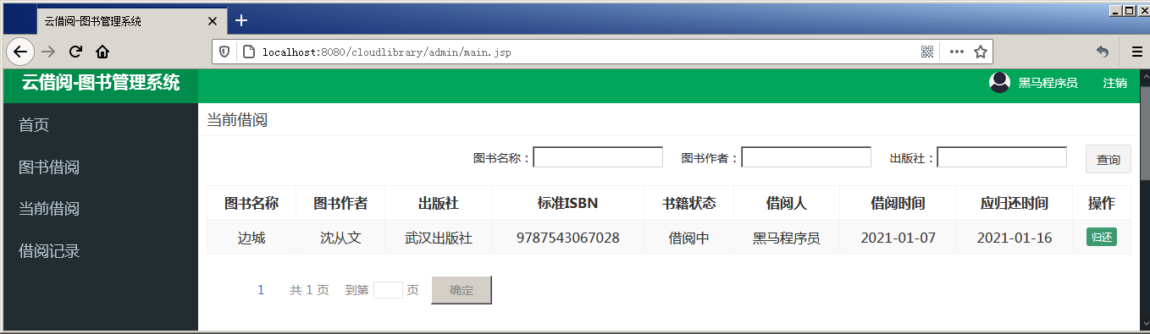
15.5.3 当前借阅
启动项目，使用管理员账号登录系统，单击导航侧栏中的“当前借阅”超链接，页面显示效果如图所示。
从上图可以得出，单击“当前借阅”超链接后，系统将当前登录用户的借阅情况展示在页面中了。至此，当前借阅模块的查询图书功能已经完成。
STEP 06

Slide 114
15.5.3 当前借阅
归还图书
在归还图书时，需要由借阅者先在系统中提交归还图书的申请，然后将图书归还到指定还书点，管理员确认图书归还后，图书才真正归还成功。
当用户申请归还图书时，只需在当前借阅的图书列表中，单击右侧的“归还”按钮选择归还图书即可，申请归还后，图书的状态由借阅中变为归还中。

Slide 115
15.5.3 当前借阅
STEP 01
实现DAO层：提交归还图书的申请，只是修改图书的借阅状态，因此复用BookMapper接口的editBook()方法即可。 （这个复用editBook()编辑图书信息的方法省略）

Slide 116
15.5.3 当前借阅
实现Service层：在BookService接口中添加一个归还图书的方法returnBook()，具体代码如下所示。
STEP 02
/*
归还图书 */
boolean returnBook(
String id,
User user
);

Slide 117
15.5.3 当前借阅
在BookServiceImpl类中重写BookService接口的returnBook()方法，具体代码如下所示。
STEP 03
public boolean returnBook(String id,User user) {
// 根据图书id查询出图书的完整信息
Book book = this.findById(id);
// 再次核验当前登录人员和图书借阅者是不是同一个人
boolean rb=book.getBorrower().equals(user.getName());
// 如果是同一个人，允许归还
if(rb) {
// 将图书借阅状态修改为归还中
book.setStatus("2");
bookMapper.editBook(book);
} return rb; }

Slide 118
15.5.3 当前借阅
实现Controller：在BookController类中新增一个归还图书的方法returnBook()，新增的代码如下所示。
STEP 04
@ResponseBody
@RequestMapping("/returnBook")
public Result returnBook(String id, HttpSession session) {
// 获取当前登录的用户信息
User user = (User) session.getAttribute("USER_SESSION");
try { boolean flag = bookService.returnBook(id, user);
if (!flag) { return new Result(false, "还书失败!"); }
return new Result(true, "还书确认中，请先到行政中心还书!");
} catch (Exception e) {e.printStackTrace();
return new Result(false, "还书失败!");
}}

Slide 119
15.5.3 当前借阅
实现页面效果：当前借阅图书列表中的“归还”按钮绑定了鼠标单击事件，当事件触发时，会执行文件my.js中的returnBook()方法。returnBook()方法将归还的图书id作为参数向映射路径为“/book/returnBook”的控制器发送异步请求，并将请求结果的信息展示在页面中，显示当前借阅列表最新的信息。book_borrowed.jsp页面中“归还”按钮的代码如下所示。
STEP 05
<c:if test="${book.status ==1}">
<button type="button" class="btn bg-olive btn-xs"
onclick="returnBook(${book.id})">归还
</button>
</c:if>

Slide 120
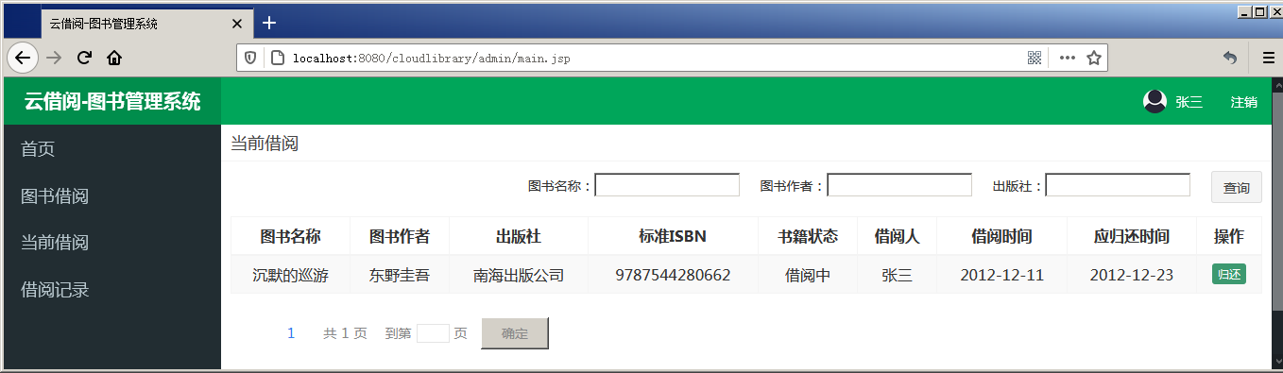
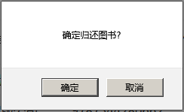
15.5.3 当前借阅
启动项目，使用普通用户账号登录系统，单击后台首页导航侧栏中的“当前借阅”超链接，页面显示效果如图所示。
从上图可以看出，用户张三当前有一本借阅中的图书《沉默的巡游》。在上图中单击数据列表右侧的“归还”按钮，弹出确认归还图书提示框，如下图所示。
STEP 06

Slide 121
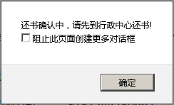
15.5.3 当前借阅
STEP 07
单击上图中的“确定”按钮，此时页面会弹出图书归还提示框，具体如下图所示。

Slide 122
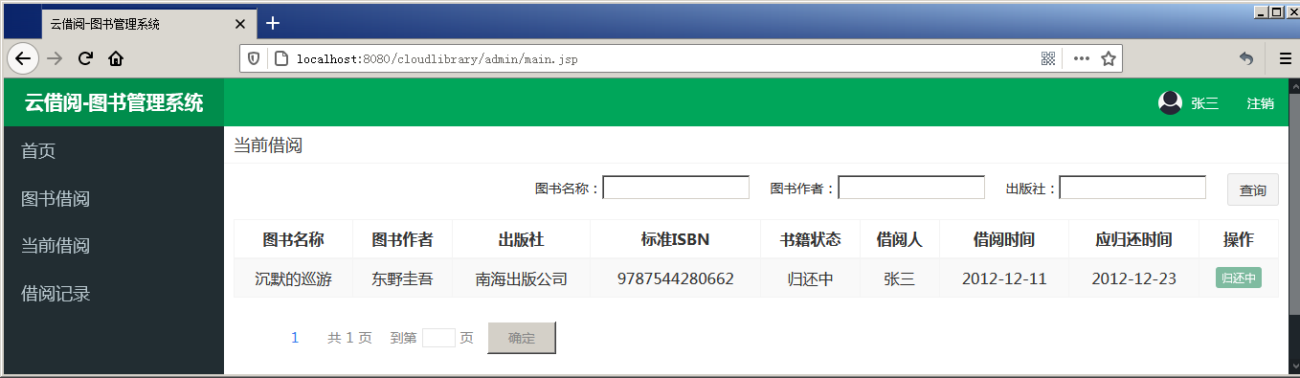
15.5.3 当前借阅
STEP 08
单击上图所示的“确定”按钮，确认图书归还中，页面显示效果如下图所示。
从图中可以看出，图书归还申请后，图书的状态变为了归还中。此时，将图书归还到指定还书点后，由管理员确认图书归还，以完成图书的真正归还。至此，当前借阅模块的归还图书功能已经完成。

Slide 123
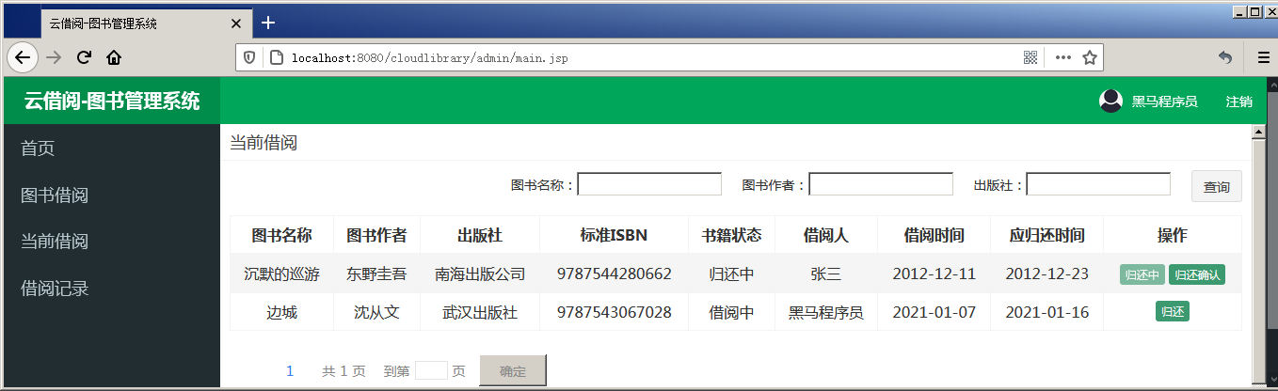
15.5.3 当前借阅
确认归还
用户在申请图书归还后，需要由图书管理员进行归还确认。使用管理员账号登录系统，单击右上图所示导航侧栏中的“当前借阅”超链接，页面显示效果如右下图所示。
从右下图可以看出，管理员在当前借阅的页面中，可以看到本人的当前借阅情况和所有用户的待归还确认的图书信息。当管理员进行归还确认的操作后，本次图书归还完成。图书归还完成之后，需要将本次借阅情况记录在借阅记录表中，并且清空数据库的图书表中的当前图书的借阅信息，图书又变为可借阅状态。

Slide 124
15.5.3 当前借阅
STEP 01
实现DAO层：归还确认的操作，只是将图书的借阅信息进行清除，所以复用BookMapper接口的editBook()方法即可。（这个复用editBook()编辑图书信息的方法省略）

Slide 125
15.5.3 当前借阅
实现Service层：在BookService接口中添加一个归还图书的方法returnConfirm()，具体代码如下所示。
STEP 02
/*
* 归还确认
*/
Integer returnConfirm(
String id
);

Slide 126
15.5.3 当前借阅
在BookServiceImpl类中重写BookService接口的returnConfirm()方法，具体代码如下所示。
STEP 03
public Integer returnConfirm(String id) {
// 根据图书id查询图书的完整信息
Book book = this.findById(id);
// 将图书的借阅状态修改为可借阅
book.setStatus("0");
book.setBorrower(""); // 清除当前图书的借阅人信息
book.setBorrowTime(""); // 清除当前图书的借阅时间信息
// 清除当前图书的预计归还时间信息
book.setReturnTime("");
return bookMapper.editBook(book);
}

Slide 127
15.5.3 当前借阅
实现Controller：在BookController类中新增一个图书归还确认的方法returnConfirm()，新增的代码如下所示。
STEP 04
@ResponseBody
@RequestMapping("/returnConfirm")
public Result returnConfirm(String id) {
try {
Integer count=bookService.returnConfirm(id);
if(count!=1) { return new Result(false, "确认失败!"); }
return new Result(true, "确认成功!");
} catch (Exception e) {
e.printStackTrace();
return new Result(false, "确认失败!");
}}

Slide 128
15.5.3 当前借阅
实现页面效果：当前借阅数据列表中的“归还确认”按钮绑定了鼠标单击事件，当事件触发时，会执行文件my.js中的returnConfirm()方法。returnConfirm()方法将待归还确认的图书id作为参数向映射路径为“/book/returnConfirm”的控制器发送异步请求，并将请求结果的信息展示在页面中，显示最新的当前借阅列表信息。book_borrowed.jsp页面中“归还确认”按钮的代码如下所示。
STEP 05
<c:if test="${USER_SESSION.role =='ADMIN'}">
<button type="button" class="btn bg-olive btn-xs"
onclick="returnConfirm(${book.id})"> 归还确认
</button>
</c:if>

Slide 129
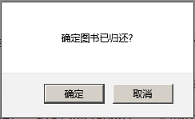
15.5.3 当前借阅
STEP 06
启动项目，使用管理员账号登录系统，单击上图所示右侧的“归还确认”按钮。页面会弹出归还确认提示框，如下图所示。

Slide 130
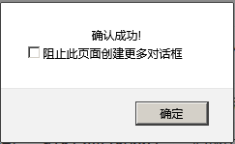
15.5.3 当前借阅
STEP 07
单击上图所示的“确认”按钮，会弹出归还确认的结果提示框，如下图所示。

Slide 131
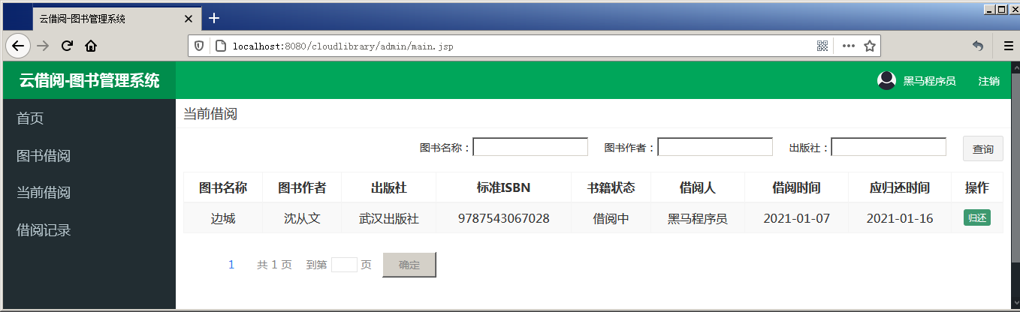
15.5.3 当前借阅
STEP 08
单击上图所示的“确认”按钮，页面将会显示当前借阅最新的图书数据列表，具体如下图所示。

Slide 132
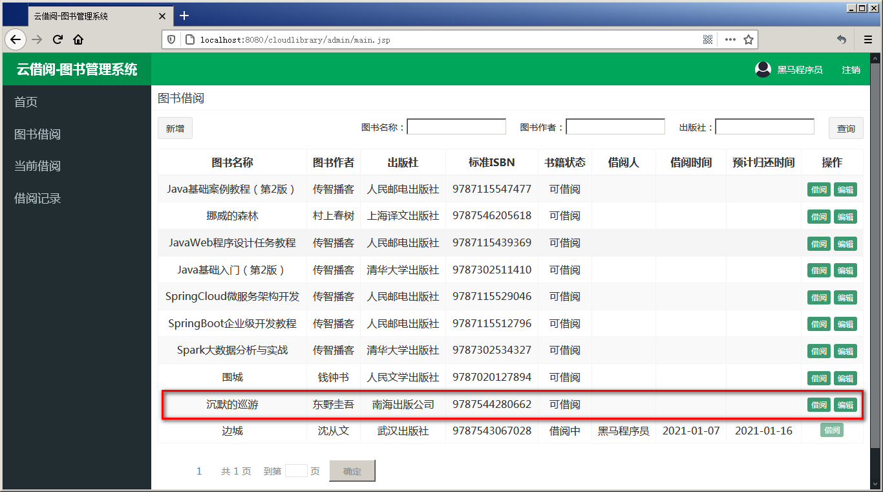
15.5.3 当前借阅
STEP 09
单击上图所示的导航侧栏中“图书借阅”超链接，查看最新的图书借阅的数据列表，具体如下图所示。
从图中所示的数据列表可以看出，归还确认后的图书《沉默的巡游》已经清除借阅信息，其状态已变为可借阅。至此，当前借阅的确认归还功能已经完成。

Slide 133
15.5.4 借阅记录
先定一个小目标！
先定一个小目标！
掌握云借阅系统的借阅记录，能够在该系统中实现借阅记录的功能

Slide 134
15.5.4 借阅记录
借阅记录所涉及的功能
本系统设定图书借阅是指从借阅到归还确认后的一次完整借阅，借阅记录主要是记录系统用户每次的完整借阅情况。借阅记录包含新增借阅记录和查询借阅记录2个功能，其中，借阅记录在归还确认时新增，查询借阅记录分为全部查询和按条件查询。

Slide 135
15.5.4 借阅记录
新增借阅记录
STEP 01
public class Record implements Serializable {
private Integer id; // 图书借阅id
private String bookname; // 借阅的图书名称
private String bookisbn; // 借阅的图书的ISBN编号
private String borrower; // 图书借阅人
private String borrowTime; // 图书借阅时间
private String remandTime; // 图书归还时间
…getter/setter方法
}
创建持久化类：在com.itheima.domain包中，创建借阅记录类Record，在Record 类中声明与借阅记录数据表对应的属性并定义各个属性的getter/setter方法。

Slide 136
15.5.4 借阅记录
实现DAO层：（1）在com.itheima.dao包中，创建一个Record接口，并在接口中定义方法addRecord()用于新增借阅记录操作。
STEP 02
package com.itheima.mapper;
import com.itheima.domain.Record;
public interface RecordMapper {
//新增借阅记录
Integer addRecord(Record record);
}

Slide 137
15.5.4 借阅记录
实现DAO层：（2）在resources文件夹的com\itheima\mapper文件夹下创建RecordMapper接口同名的映射文件RecordMapper.xml，在映射文件中使用<insert>元素编写新增借阅记录的语句。
STEP 03
<mapper namespace="com.itheima.mapper.RecordMapper">
<insert id="addRecord">
insert into record( record_id,record_bookname,record_bookisbn,
record_borrower,record_borrowtime,record_remandtime)
values(
#{id},#{bookname},#{bookisbn},#{borrower},
#{borrowTime},#{remandTime})
</insert>
</mapper>

Slide 138
15.5.4 借阅记录
实现Service层：（1）在com.itheima.service包中，创建Service层的借阅记录接口RecordService ，在RecordService接口中定义新增借阅记录的方法addRecord()。
STEP 04
package com.itheima.service;
import com.itheima.domain.Record;
/**
* 借阅记录接口
*/
public interface RecordService {
//新增借阅记录
Integer addRecord(Record record);
}

Slide 139
15.5.4 借阅记录
实现Service层：（2）在com.itheima.service.impl包中，创建Service层的借阅记录接口的实现类RecordServiceImpl，在RecordServiceImpl类中重写RecordService接口中的addRecord()方法。
STEP 04
/**
* 新增借阅记录
* @param record 新增的借阅记录
*/
@Override
public Integer addRecord(Record record) {
return recordMapper.addRecord(record);
}
…

Slide 140
15.5.4 借阅记录
STEP 05
在步骤4代码的中新增的借阅记录的对象由图书归还确认时创建，图书归还确认无误后，调用RecordService的addRecord()方法新增借阅记录。
修改BookServiceImpl类中的returnConfirm()方法，在returnConfirm()方法执行归还确认无误时，设置借阅记录信息，并且调用RecordService的addRecord()方法新增借阅记录。至此，借阅记录模块的新增借阅记录的功能已经完成。

Slide 141
15.5.4 借阅记录
查询借阅记录
STEP 01
在借阅记录页面record.jsp中，可以根据查询条件借阅人和图书名称来查询对应的借阅记录，其中根据借阅人查询借阅记录是管理员才有的权限。如果查询条件为空，则忽略查询条件查询所有借阅记录。
实现DAO层：在文件RecordMapper接口中新增searchRecords()方法用于查询借阅记录的。（省略）

Slide 142
15.5.4 借阅记录
实现Service层：（1）在RecordService接口中，添加查询借阅记录的方法，具体代码如下所示。
STEP 02
// 查询借阅记录
PageResult searchRecords(
Record record,
User user,
Integer pageNum,
Integer pageSize);

Slide 143
15.5.4 借阅记录
实现Service层：（2）在RecordServiceImpl类中重写RecordService接口中的searchRecords()方法，具体代码如下所示。
STEP 02
public PageResult searchRecords(Record record, User user,
Integer pageNum, Integer pageSize) {
// 设置分页查询的参数，开始分页
PageHelper.startPage(pageNum, pageSize);
//如果不是管理员，则查询条件中的借阅人设置为当前登录用户
if(!"ADMIN".equals(user.getRole())){
record.setBorrower(user.getName());
}
Page<Record> page= recordMapper.searchRecords(record);
return new PageResult(page.getTotal(),page.getResult());
}

Slide 144
15.5.3 当前借阅
STEP 03
实现Controller：在com.itheima.controller包中，创建借阅记录控制器类RecordController，在该类中定义方法searchRecords()用于查询借阅记录，并将查询结果响应到借阅记录的页面 。（省略）

Slide 145
15.5.4 借阅记录
实现页面效果：在后台首页main.jsp的导航侧栏中，配置“借阅记录”超链接的目标路径。配置代码如下所示。
STEP 04
<li >
<a href="${pageContext.request.contextPath}/record/searchRecords"
target="iframe">
<i class="fa fa-circle-o"></i>借阅记录
</a>
</li>

Slide 146
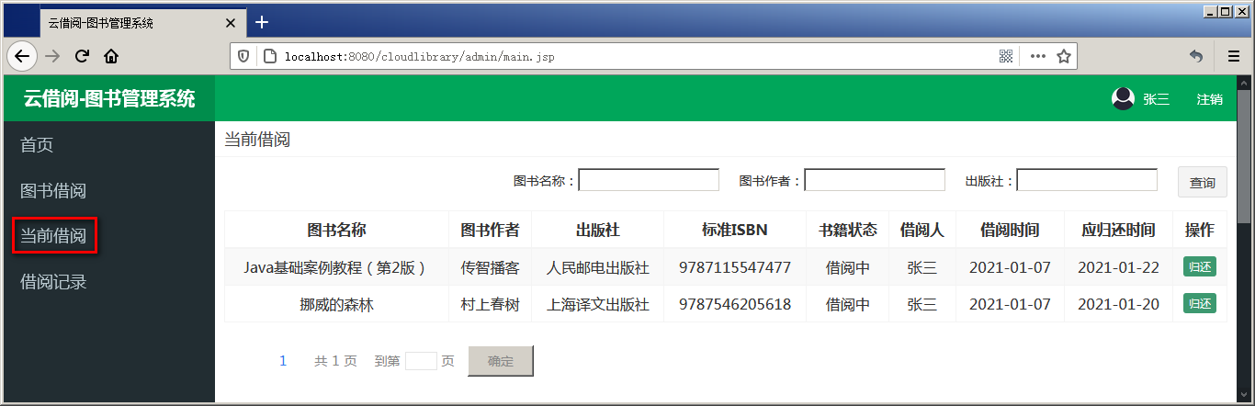
15.5.4 借阅记录
接下来，测试借阅记录的添加借阅记录和查询借阅记录的功能。启动项目，使用普通用户借阅2本图书，借阅完成后单击导航侧栏中“当前借阅”，如图所示。
STEP 05

Slide 147
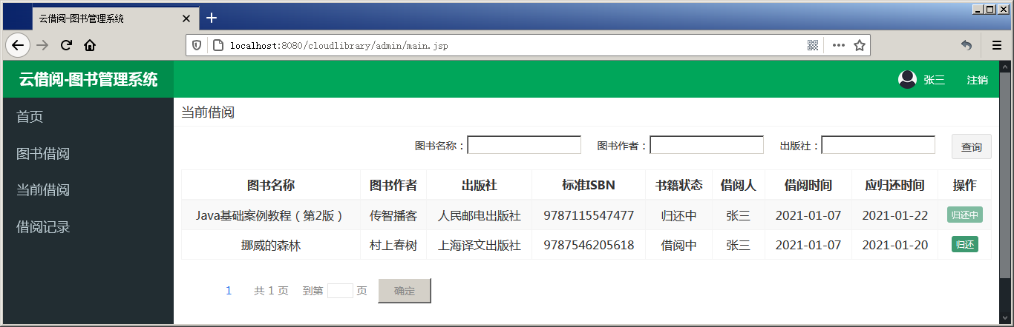
15.5.4 借阅记录
STEP 06
在上图中，普通用户有2本借阅中待归还的图书，单击图书《Java基础案例教程（第2版）》右侧的“归还”按钮，此时普通用户“当前借阅”如下图所示。

Slide 148

15.5.4 借阅记录
STEP 07
在上图中，普通用户有2本借阅未归还的图书，其中图书《Java基础案例教程（第2版）》状态是归还中，图书《挪威的森林》状态是待归还。使用管理员用户登录，管理员用户的“当前借阅”页面如下图所示。

Slide 149
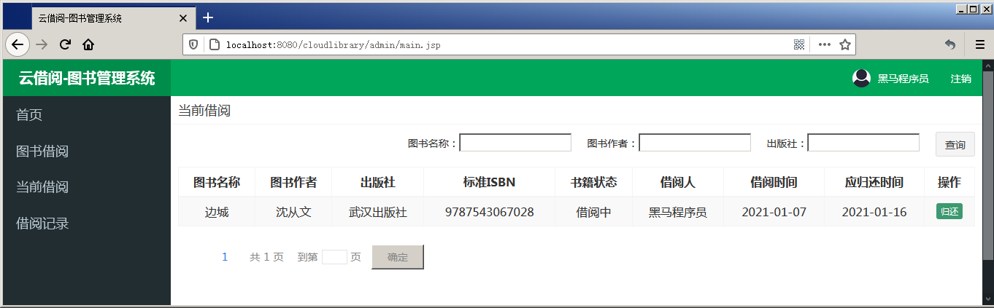
15.5.4 借阅记录
STEP 08
单击上图中的“归还确认”按钮，页面效果如下图所示。

Slide 150
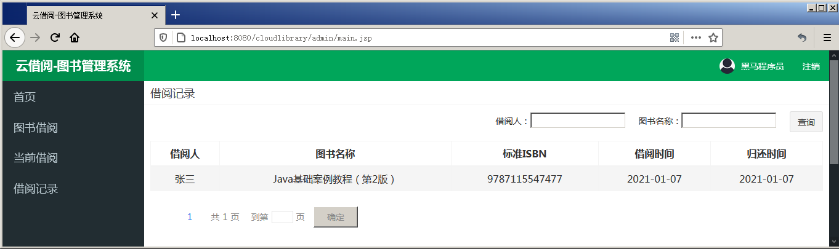
15.5.4 借阅记录
STEP 09
在上图中，单击导航侧栏中“借阅记录”，借阅记录页面如下图所示。
从图中可以看出，归还确认后，新增了《Java基础案例教程（第2版）》的借阅记录。说明借阅记录的新增借阅记录和查询借阅记录成功实现了。

Slide 151
15.6
访问权限控制

Slide 152
15.6 访问权限控制
先定一个小目标！
先定一个小目标！
掌握云借阅系统的访问权限控制，能够在该系统中实现访问权限控制功能

Slide 153
15.5.6 访问权限控制
如何解决云借阅系统缺陷
至此，云借阅图书管理系统主要模块功能已全部实现，但是项目此时存在一定的隐患，普通用户登录成功后，访问控制器类中管理员才有的添加和编辑方法也不会被拒绝。为了解决这个隐患，可以将普通用户能访问的控制器路径存放在配置文件中，然后在拦截器中对用户访问进行判断，如果访问的用户具有普通用户的权限，则放行，否则对请求不予放行。

Slide 154
15.5.6 访问权限控制
接下来，根据上述方案实现访问权限的控制，具体步骤如下所示。创建并编写配置文件：在项目的resources目录下创建普通用户可以访问的资源配置文件ignoreUrl.properties，在配置文件中编写普通用户可以访问的资源路径，具体如下所示。
STEP 01
ignoreUrl=/logout,
/selectNewbooks,
/findById,
/borrowBook,
/search,
/searchBorrowed,
/returnBook,/searchRecords

Slide 155
15.5.6 访问权限控制
加载配置文件：在SpringMvcConfig配置类中加载ignoreUrl.properties配置文件，并将读取到的配置文件的内容设置到自定义拦截器中。加载配置文件后的SpringMvcConfig配置类如下所示。
STEP 02
@Configuration
@PropertySource("classpath:ignoreUrl.properties")
@ComponentScan({"com.itheima.controller"})
@EnableWebMvc
public class SpringMvcConfig implements WebMvcConfigurer {
@Value("#{'${ignoreUrl}'.split(',')}") private List<String> ignoreUrl;
@Bean
public ResourcesInterceptor resourcesInterceptor(){
return new ResourcesInterceptor(ignoreUrl); }
// 在注册的拦截器类中添加自定义拦截器。省略
}

Slide 156
15.5.6 访问权限控制
STEP 03
更新自定义拦截器：之前自定义的拦截器中，只对用户的登录状态和登录访问进行判断，为判断当前用户是否对当前访问路径有权限，需要更新ResourcesInterceptor拦截器 （省略）。

Slide 157
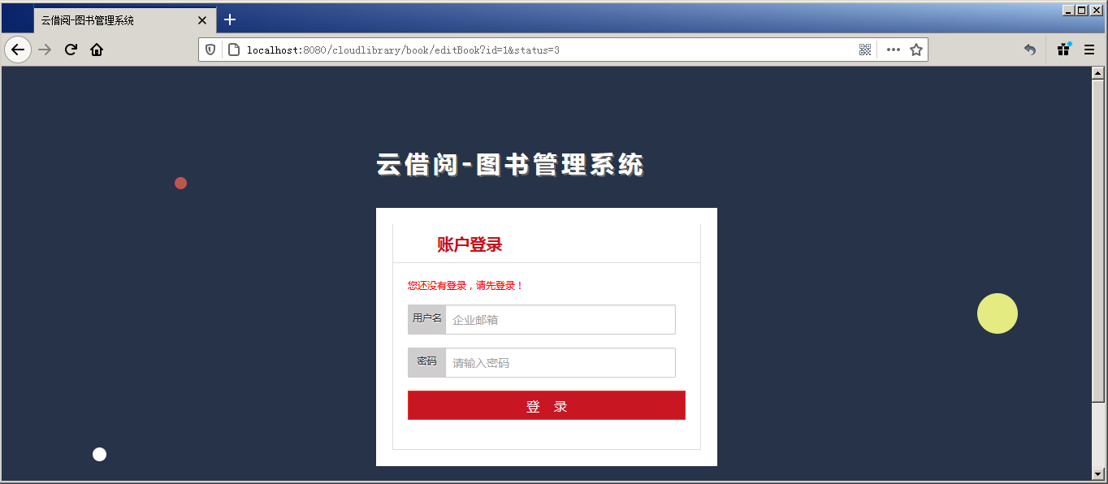
15.5.6 访问权限控制
至此，自定义拦截器对访问权限的控制已经完成。接下来测试用户的访问权限。启动项目，使用普通用户登录系统，在浏览器中访问图书下架的方法，访问路径为http://localhost:8080/cloudlibrary/book/editBook?id=1&status=3，此时页面跳转到用户登录页面，如图所示。
STEP 04

Slide 158
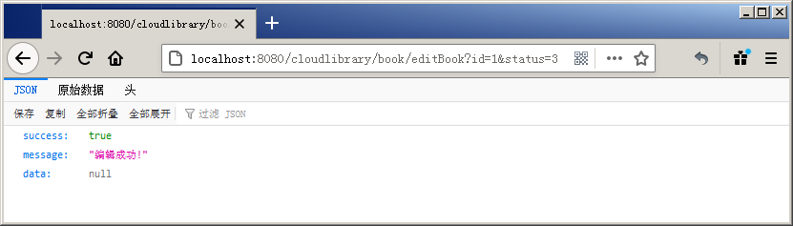
15.5.6 访问权限控制
使用管理员登录系统后，浏览器中访问图书下架的方法，访问路径为http://localhost:8080/cloudlibrary/book/editBook?id=1&status=3，此时页面跳转如图所示。
从图中所示的内容可以得出，系统响应回来的的JSON数据提示编辑成功。从步骤4和步骤5所示的图中可以看出来，拦截器的访问权限已经设置成功。
STEP 05

Slide 159
本章小结
本
章
小
结
本章主要通过一个云借阅图书管理系统来讲解SSM框架的实际使用。首先对云借阅图书管理系统作了一个整体概述，包括系统功能、系统架构设计、文件组织结构、系统开发及运行环境；其次讲解了云借阅图书管理系统的数据库设计；然后讲解了系统环境搭建；接着详细讲解了用户登录模块和图书管理模块的实现；最后讲解了访问权限控制。通过本章的学习，读者可以熟练地掌握SSM框架的整合使用，并能熟练地使用SSM框架实现系统功能模块的开发工作。本系统是SSM框架综合应用的案例，读者一定要多加练习，并熟练编写各个功能模块的实现代码，这样才能将前面所学知识融会贯通。

